Slide 1
ABBA
OS SERVIÇOS ABBA · 3 DE 7
Protótipo de caso de uso —
a prova antes do investimento
Ninguém investe no escuro.
ABBA — CONSULTORIA DE INTELIGÊNCIA ARTIFICIAL
ABBASERVICES.COM.BR

Slide 2
O QUÊ
O caso mais promissor, posto à prova.
Antes de construir de verdade, escolhemos o caso de uso mais promissor do portfólio e construímos um protótipo com os seus dados reais — testado pelas pessoas que vão usá-lo no dia a dia.
Não é demonstração de laboratório: é a sua operação, em escala reduzida, com critérios de sucesso combinados antes de começar.
A prova antes do compromisso.
ABBA — CONSULTORIA DE INTELIGÊNCIA ARTIFICIAL
ABBASERVICES.COM.BR

Slide 3
POR QUÊ
Matar no papel a ideia que não fica de pé.
A maioria dos projetos de IA que fracassa não fracassa na tecnologia — fracassa porque ninguém validou, barato, antes de investir pesado.
O protótipo inverte essa lógica: o investimento grande só acontece depois que o caso provou, com números, que merece.
ABBA — CONSULTORIA DE INTELIGÊNCIA ARTIFICIAL
ABBASERVICES.COM.BR

Slide 4
COMO
Critério combinado antes, número medido depois.
Critérios de sucesso combinados antes — o que precisa acontecer para ser GO — declarado por escrito, antes da primeira linha de código.
Construção com dados reais — o protótipo roda sobre a sua realidade, não sobre um exemplo conveniente.
Teste com usuários-chave — quem vai conviver com a solução participa da prova — e a opinião deles entra no relatório.
Devolutiva GO / NO-GO — os números na mesa, e a decisão é da sua diretoria — nunca nossa.
ABBA — CONSULTORIA DE INTELIGÊNCIA ARTIFICIAL
ABBASERVICES.COM.BR

Slide 5
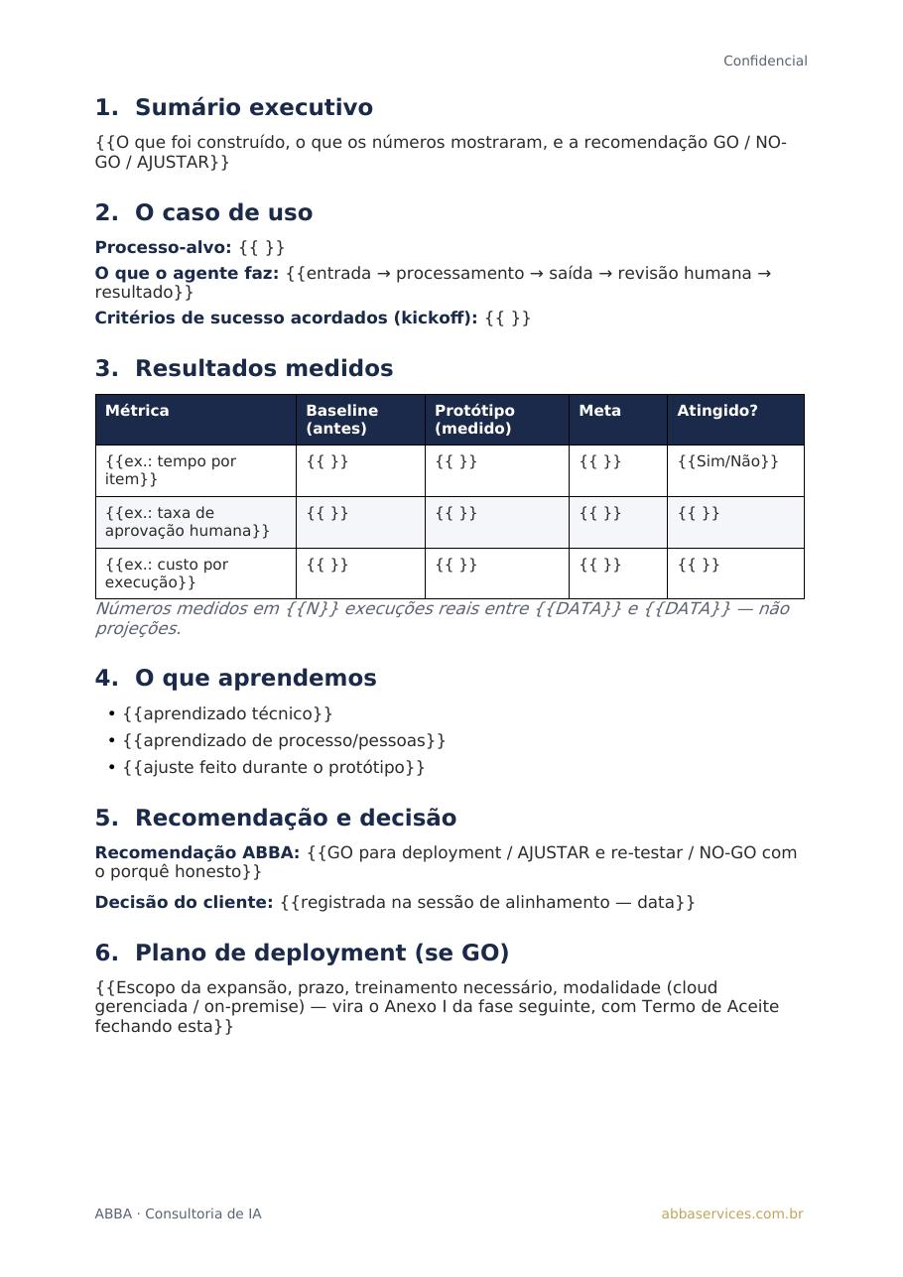
O QUE FICA COM VOCÊ
Uma decisão com números — nos dois cenários.
Se GO — um protótipo validado + as métricas medidas + a especificação pronta para a construção começar sem recomeçar do zero.
Se NO-GO — também é resultado: custou pouco e evitou um investimento errado. O portfólio tem o próximo caso da fila.
Nos dois casos — a decisão registrada — quem decidiu, com base em quê. É assim que se constrói confiança para o passo maior.
O relatório do protótipo — baseline, medido, meta: a decisão com números.
ABBA — CONSULTORIA DE INTELIGÊNCIA ARTIFICIAL
ABBASERVICES.COM.BR

Slide 6
O ENCAIXE NA JORNADA
Entre o plano e a obra.
O Assessment diz o que fazer; o protótipo prova que vale; a construção faz de verdade. É a sequência que protege o seu investimento — cada passo só acontece porque o anterior sustentou.
CONTATO@ABBASERVICES.COM.BR
ABBA — CONSULTORIA DE INTELIGÊNCIA ARTIFICIAL
ABBASERVICES.COM.BR

